Slide 1

情報処理講座
Ｗｅｂページを作ってみよう！！
学校法人・専門学校
〒815-0035 福岡市南区向野２－１０－３０
TEL：０９２（512）7978
ホームページ： http://www.ckg.ac.jp

Slide 2
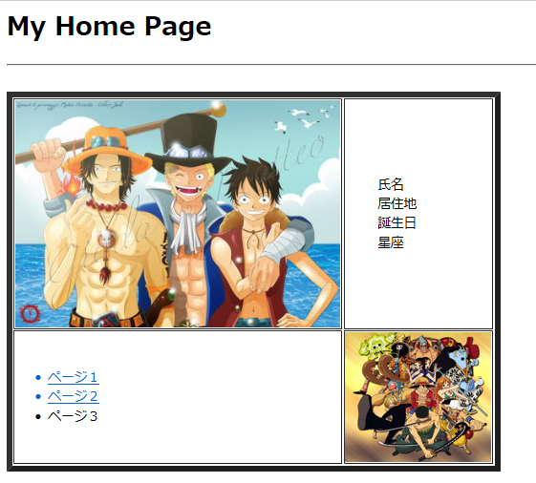
今回作るもの
WEBページの中に自分の好きな画像を張り込む
表形式で画面を作る

Slide 3
最初に、この授業で使用するアプリ
エディタ
メモ帳（Windowsに標準的に装備されている）
エディタ（Visual Studio Code、Cresent Eve、TeraPadなどいろいろある）
このアプリは好みで、自分の好きなものを使うことが多い。
最近は、Visual Studio Codeが使いやすいといわれている。
ブラウザ
Google Chrome スマホ、PCなどでよく使われる。
Micorosoft Internet Explorer Windows10までのPCではよくつかわれた
※積極的に利用する意味はないかも
Microsoft Edge 最新のWindows10ではこちらがメイン

Slide 4
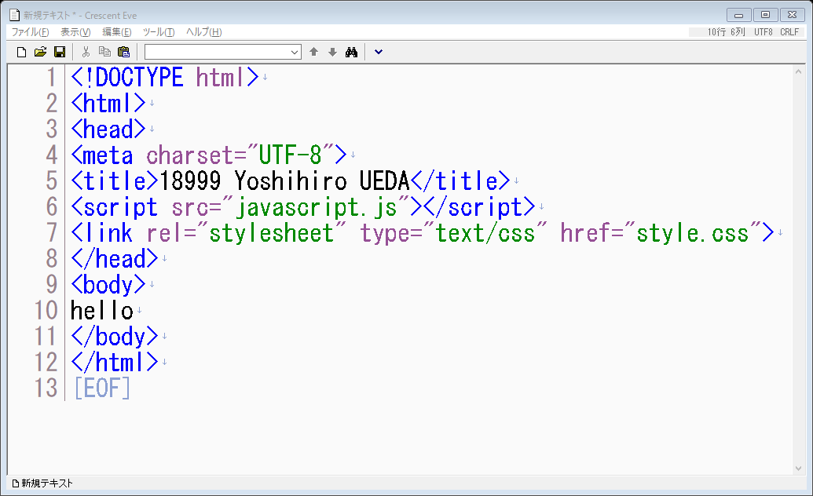
最初に、簡単なHTMLを
メモ帳で打ちますが・・・
なんか思うように入力できない

Slide 5
エディタを用意しています。 Cresent Eve
Cresent Eveを使用すると、タグの入力を助けてくれます。
ただし、最低限のカスタマイズは必要です。
文字のサイズ。
「Cresent Eve」フォルダの中を見ましょう！

Slide 6
最初にやってほしいこと
「ツール」メニュー ⇒ 「Cresent Eveの起動時の設定（O)」をクリックします。
フォントサイズは見やすい大きさに変更してください。
HTMLメニューから、デフォルトのエンコーディングの指定で、「HTML5」を選びます。
以上、設定を変えたら、エディタプログラムをいったん終了して、もう一度実行してください。

Slide 7
さあ、入力します！
<>で囲まれる文字は、半角英数字を使用します。
最初に名前を付けて保存します。
最初に名前を付けると、後で保存することが簡単になります。
急いでいるときに、慌てて保存をしなくていいので、おすすめです。

Slide 8
さあ、入力します！

Slide 9
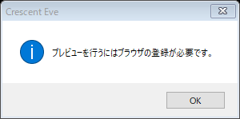
プレビュー 仕上がりを見る。
キーボードの[F11]を押してください。自動的に、Google Chromeが起動して、プレビューできます。
次の画面が表示されたときは、ブラウザの登録をしなければなりませんので、先生に聞いてください。

Slide 10
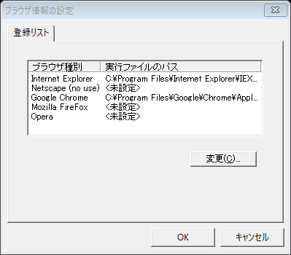
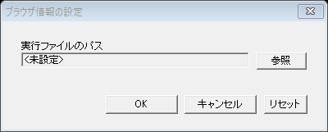
ブラウザの登録
画面上の「ブラウザの種別」の欄にあるブラウザをクリックします。
その後【OK】をクリックします。
ブラウザアプリを選びます。

Slide 11
タイトルを作る <h1>タグ
大きな文字で文字を表示しましょう！
大きま文字を作るのに便利なタグに「見出し」があります。
見出しは、大きい見出し（=字も大きい）から、小さい見出しまで6段階です。
<h1> は一番大きい。
<h6> は一番小さい。
使い方は、その効果を出したい文字の前後をタグで囲みます。
例） <h1> 大きい文字を出したい </h1>

Slide 12
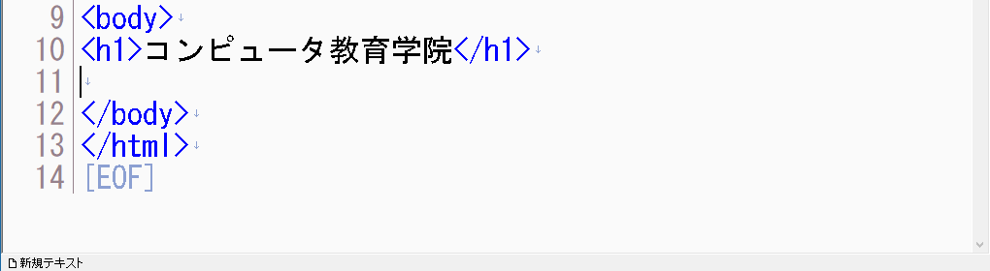
練習
自分の名前や学校名を入れてみましょう。
【F11】を押して、プレビューしましょう

Slide 13
区切り線 <hr>
横に1本ひかれた線を区切り線といいます。
タグは、<**>と</**>の二つペアで使われますが、この区切り線は一つだけ。
区切り線を入れたい場所に、<hr>と書けばOKです。

Slide 14
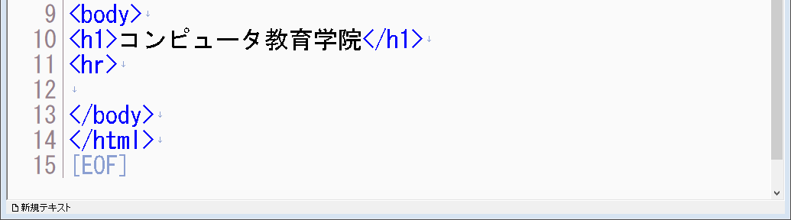
練習 区切り線を入れてみよう
【F11】を押して、プレビューしましょう

Slide 15
表を作る <table>
表を作るには<table>タグを使います。
枠を付けるときには、border=“” オプションを使用します。
“”の間には、表の線（罫線）の太さを書きます。
罫線の太さには必ず単位を付けます。
cm,mm,…
コンピュータの画面は「ｐｘ」という単位が使われます。

Slide 16
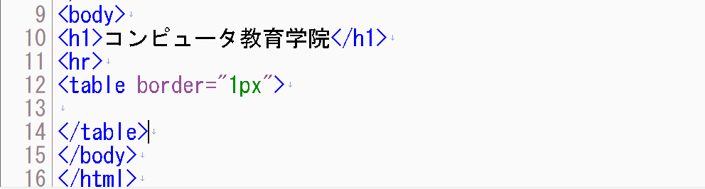
練習 １ｐｘの罫線の表を作る
【F11】を押して、プレビューしましょう

Slide 17
セルを作る <td>
表のセルを作るには、<td>～</td>タグを使用します。
ボックスの中に入れるには、このタグを使えばOKです。

Slide 18
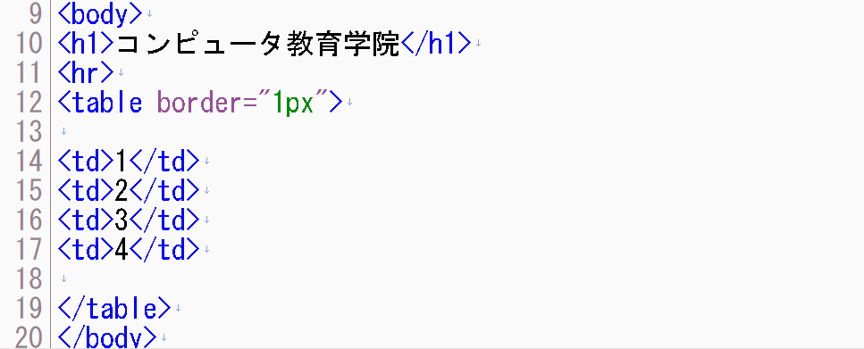
練習 表の中に、セルを4つ置きましょう
【F11】を押して、プレビューしましょう

Slide 19
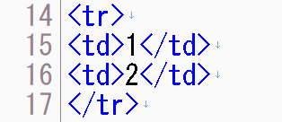
セルを横に並べるグループを作る <tr>
横に並んだセルを「レコード」という。
レコードを作るときには、<tr>～</tr>で囲む
基本的には次のようなパターンになる。

Slide 20
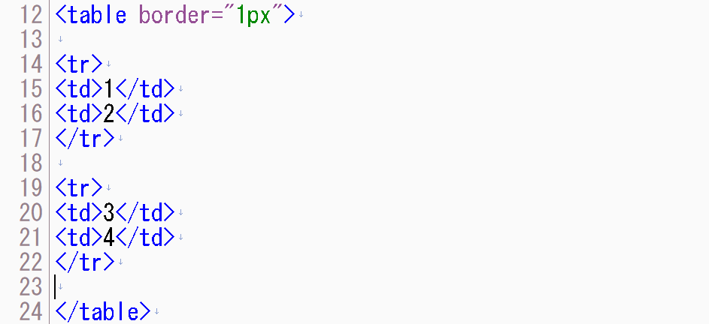
テーブルの中のセルを横に並べる。
【F11】を押して、プレビューしましょう

Slide 21
絵をはめ込みましょう <img>
絵を挿入するには、<img>タグを使用します。
<img>タグは、次のように、記述します。
<img src=“写真のファイル名” alt=“写真のコメント”>
写真が異なるフォルダにある時は、写真のフォルダ名を記述します。

Slide 22
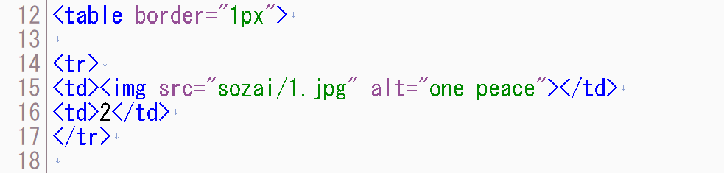
練習 フォルダ「sozai」写真「1.Jpg」を表示する

Slide 23
準備 前回のファイルを自分のところに
「参照」フォルダを開く
自分のクラス「２－＊」のフォルダを開く
自分の出席番号のフォルダをコピー
サンプルファイル「index2.html」をコピーする

Slide 24
前回行ったことの復習 エディタの使い方とタグ
Cresent Eveの使い方
ファイルの保存
タグを入力する

Slide 25
デザインの変更
デザインの変更は<style>～</style>を使用する。
記述の方法は次の形
セレクタ｛ 属性 ； 値 ｝
セレクタはタグの名前
属性は、width、height、margin、padding、color、background-colorなど
※覚えません。

Slide 26
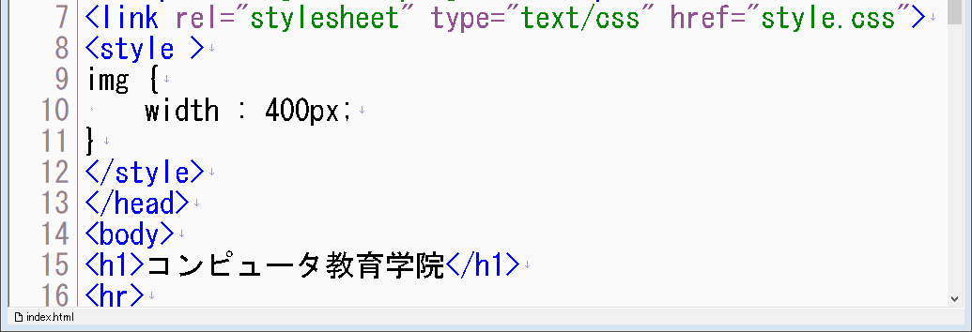
練習 写真のボックスサイズを変える

Slide 27
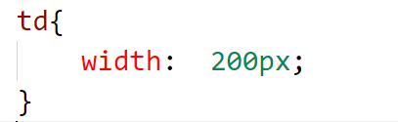
練習 セルの大きさを変える
セルは、 <td>~</td>タグを使っています。
セレクタは、td

Slide 28
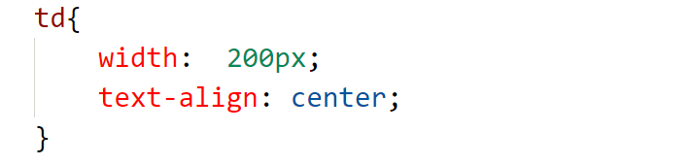
文字の位置を変える
文字の位置は、text-align
文字の位置を書く
Right
Left
Center など

Slide 29
デザインの指定 色々な部分に名前を付ける
タグの名前を使ってデザインができます。
IDオプションを使って、一つずつデザインができます。
CLASSオプションを使って、まとめてデザインができます。

Slide 30
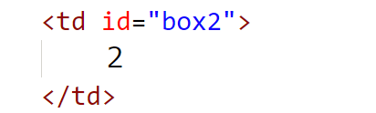
IDオプション
タグの名前のすぐ後に、「ID」の文字を使う
自分で名前をつける
大文字でも、小文字でもいい

Slide 31
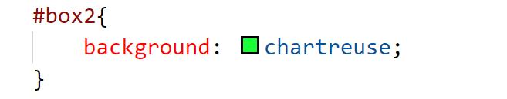
IDの名前は、デザインで使える
IDの名前は、＃を付けて書く
色の名前は、英語で書くか・・・・
＃００００００の6桁の数字で書く

Slide 32
箇条書き（List）

Slide 33
Listを作る
リストを作るときのタグは2種類
<ol> ～ </ol> 番号を付ける
<ul> ～ </ul> 番号を付けない（unordered）
リストの1行
<li> ～ </li>

Slide 34
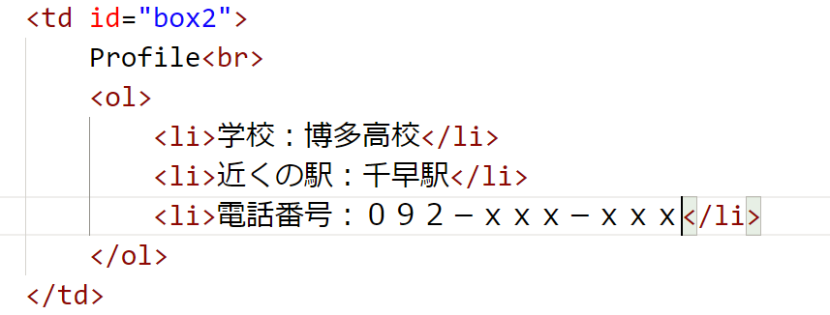
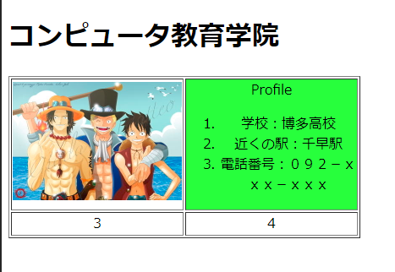
箇条書きの例

Slide 35
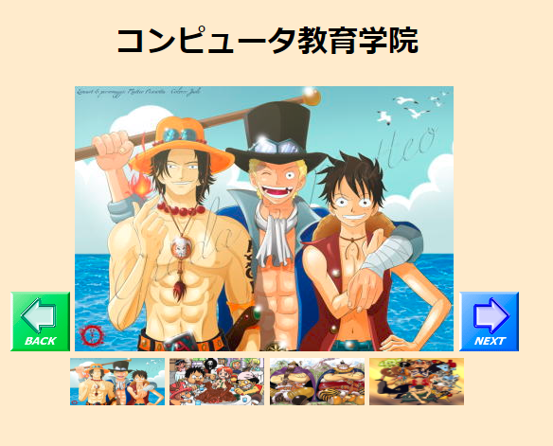
今日作るもの

